Slide 1
REUNION ANNUELLE DE LA POLITIQUE DE LA VILLE QUARTIERS 2030
lundi 14 OCTOBRE 2024

Slide 2
Propos introductifs
SACKHO Kourtoum
Adjointe au Maire
En charge de la Politique de la ville, la Gestion Urbaine et Sociale de Proximité, l’Economie Sociale et Solidaire
KABACHE Djamal
Délégué du préfet
(Etat)
DA COSTA Suzy
Responsable du service Ingénierie Sociale
(Plaine Commune)
ANSARI Saara
Directrice Développement durable, environnement et politique de la ville

Slide 3
Ordre du jour
Présentation générale « Quartiers 2030 »
Bilan de la programmation 2024
Quartiers 2030
Informations sur l’AAP 2025
Planning prévisionnel de l’appel à projets
Contacts

Slide 4
Quartiers 2030
Le Contrat Engagements 2030 est :
Le document de référence de la politique de la ville menée en faveur des quartiers prioritaires
Assouplit les conditions d’organisation de la participation des habitants
L'annexe communale validé au CM de Juin 2024 est la déclinaison locale des priorités retenues à l’échelle intercommunale à savoir :
La réussite éducative et le plein emploi
Un cadre de vie sain, durable et sûr
L’égalité des chances et de l’accès aux droits
Aujourd'hui, la population albertivillarienne est estimée à 90 071 habitants dont 83 700 en QPV ce qui représente 92,5% de la population totale.

Slide 5
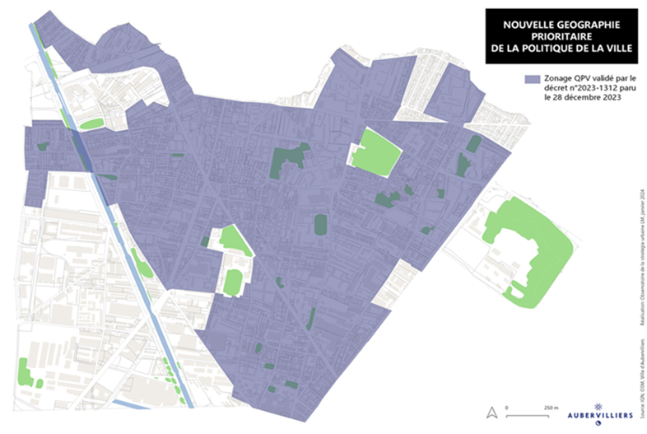
La Nouvelle Géographie prioritaire

Slide 6
Bilan de la programmation 2024

Slide 7
Le contrat de ville en 2024 c’est:
134 demandes pour 2 006 935 € de demandes
+ 48 demandes multi villes pour une demande de 298 571€
Au total 182 demandes pour un montant de 2 305 506
1 600 000 € + 136 000 € supplémentaires en 2024 soit un total de 1 736 000 incluant les ingénieries. Les 1 736 000 sont le financement de la part Etat pour la programmation 2024.
1 588 542 € sur la programmation Aubervilliers (120 projets retenus)
147 458 € sur la programmation multi-villes (28 projets retenus)
Cofinancement OPH sur 15 projets
35% de nouveaux projets
70 % de financement associations et 30% ville
La proposition d’arbitrage a été faite en tenant compte de plusieurs critères :
L’ adéquation avec les priorités et objectifs du contrat de ville,
Le coût du projet et faisabilité, mobilisation de partenaires et d’autres financements, public et territoire visé.
Les avis du jury: services de la ville, services de l’Etat, élus et membres du conseil citoyen. Par ailleurs, une attention a été portée sur les éventuelles demandes de report en cours ou l’absence de bilans provisoires.

Slide 8
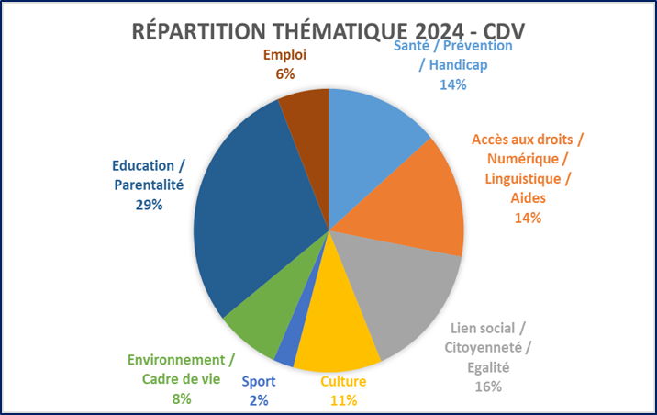
Le contrat de ville en 2024 c’est:

Slide 9
QUARTIERS 2030:
Déclinaisons et orientations

Slide 10
Axe 1 : Pour la réussite et le plein emploi des habitants
1.1 Soutenir la réussite éducative et tendre vers l’égalité territoriale en matière d’éducation
Lutter contre le décrochage scolaire et renforcer les moyens d’accompagnement à la scolarité
Reconnaître la co-éducation / Encourager les actions de soutien à la parentalité et le travail avec les groupes de parents
Développer les pratiques éducatives innovantes et sur-mesure
Renforcer le lien éducation/santé pour mieux répondre aux besoins éducatifs des élèves
1.2 Favoriser l’accès à l’emploi et à une formation adaptée aux profils des habitants
Adapter l’offre de formation à l’échelle du territoire et y favoriser l’accès, pour répondre aux besoins et aux aspirations des habitants
Renforcer et qualifier les accompagnements personnalisés
Lever les freins périphériques à l’emploi, notamment pour faciliter l’accès à l’emploi des publics fragiles
Améliorer l’articulation entre l’ensemble des acteurs concernés par l’emploi
1.3 Favoriser le développement économique des quartiers, au service des habitants
Renforcer l’accompagnement à la création d’entreprises depuis l’émergence du projet jusqu’à sa création et sa consolidation
Soutenir et accompagner les projets structurants de coopération économique dans les écosystèmes du territoire
Favoriser l’implantation et le développement de commerces et de services de proximité répondant aux besoins des habitants

Slide 11
Axe 2: Pour un cadre de vie sain, durable et sûr
2.1 Permettre aux habitants d’avoir accès à un logement décent et à un cadre de vie de qualité
Améliorer les conditions de vie et le confort dans les logements, favoriser l’accès au logement et accompagner les habitants dans leur parcours
Offrir aux habitants des espaces publics de qualité en renforçant la GUSP, pour améliorer l’accès aux services, aux équipements et aux animations de proximité
Favoriser le lien social dans l’espace public, notamment par l’accès à la nature et à la Culture, et en renforçant l’autonomie des dynamiques collectives
Soutenir les projets et initiatives citoyennes, associatives ou privées en faveur de la transition écologique
2.2 Accompagner et accélérer la transition écologique des quartiers
Investir en faveur de la transition écologique et de la résilience des quartiers face aux enjeux environnementaux et développer la place de la nature en ville pour garantir aux habitants des quartiers l’accès à des espaces verts de proximité et lutter contre les îlots de chaleur.
Accompagner les habitants dans l’évolution des modes de vie
2.3 Renforcer la prévention et la lutte contre la délinquance
Favoriser la tranquillité publique et la (ré)appropriation des espaces publics, notamment par une meilleure coordination des collectivités
Poursuivre et renforcer la lutte contre les violences intrafamiliales
Renforcer les actions de médiation et les démarches d’aller-vers et favoriser les liens entre institutions et population, en particulier les jeunes
Renforcer les politiques et les actions de prévention de la délinquance juvénile et lutter contre les phénomènes de rixe

Slide 12
Axe 3: Pour l’égalité des chances et de l’accès aux droits
1.1 Garantir l’accès aux droits pour les habitants des quartiers
Favoriser l’accès aux droits de tous les habitants
Renforcer la visibilité de l’offre de services publics à travers la médiation, les démarches « d’aller vers » et une meilleure communication
Lutter contre le non-recours renforcé par la dématérialisation des services publics et monter en compétences, travailler la question de l’équipement au numérique notamment avec davantage de projets de reconditionnement informatique
Développement de l’accompagnement à l’apprentissage et à la maîtrise du français
Assurer une coordination de l’aide alimentaire intégrant une alimentation durable
1.2 Agir en faveur de l’égalité et contre les discriminations
Mobiliser les ressources nécessaires pour assurer une lutte effective contre les discriminations
Lutter contre les discriminations liées au handicap
Développer l’accompagnement à la parentalité
1.3 Améliorer le niveau de santé de la population
Améliorer et renforcer l’accès aux droits de santé
Renforcer la coordination entre acteurs de la santé
Développer la prévention et la promotion des enjeux de santé
Améliorer les conditions d’accompagnement des situations de santé mentale
Renforcer la participation des habitants

Slide 13
Axe 3: Pour l’égalité des chances et de l’accès aux droits
1.4 Renforcer le lien social et l’émancipation des individus
Renforcer et structurer l’accompagnement à la vie associative pour pérenniser les projets
Favoriser l’émancipation et l’autonomie des habitants et renforcer les formes d’engagement collectif
Développer les pratiques culturelles, sportives et citoyennes
Mobiliser la dotation politique de la ville et d’autres fonds pour le développement et la réhabilitation des équipements
Soutenir les actions d’animation de proximité

Slide 14
Modalité d’un appel à projet

Slide 15
Points d’attentions
Les demandes de subvention doivent être saisies sur la plateforme Dauphin. Une version brouillon doit être transmise en amont au service Politique de la ville qui vérifie la conformité du dossier
Les dossiers déposés hors délais et incomplet (sans bilans) ne seront pas instruits
Les projets déposés sur dauphin doivent être conforme au pré-projet (cerfa brouillon) sous fin de non recevoir
Toute demande de renouvellement d’action doit être accompagnée d’un bilan intermédiaire ou bilan définitif si le projet est réalisé
Toute action financée par le contrat de ville doit faire l’objet d’un bilan. Celui-ci doit être impérativement saisie sur la plateforme Dauphin
Le PDF généré automatiquement suite à une saisie sur Dauphin doit impérativement être adressé aux cheffes de projet ville
Toute demande de report de crédits ou d’annulation d’action doit être signalée par mail aux cheffes de projet et au délégué du préfet avant d’être déposé sur dauphin

Slide 16
Exemple d’un Calendrier d’un appel à projet
Du 1er octobre au 15 novembre, phase préparatoire des dossiers (CERFA brouillon)
Du 18 novembre au 06 décembre, période d’instruction des dossiers avant saisie sur dauphin
Fin novembre-début décembre, session de formation Dauphin
Du 09 décembre au 27 décembre, dépôt sur dauphin
Semaine du 27 janvier 2025, revue de nouveaux projets
Février, présentation aux autorité locales
Arbitrages financiers sur les projets multi-villes/intercommunaux (COTECH)
Arbitrages financiers sur les projets Aubervilliers avec les services de l’Etat (COTECH)
Comité de pilotage à l’échelle de Plaine Commune
Délibération de validation de la programmation en conseil municipal
Engagement des crédits par l’Etat

Slide 17
Contacts
ETAT
Djamal KABACHE
Délégué du préfet
djamal.kabache@seine-saint-denis.gouv.fr
06 02 14 78 10
Sullivan Sorimoutou
Référent administratif
Sullivan.sorimoutou@seine-saint-denis.gouv.fr
Copie systématique à :
sp-saint-denis-polville@seine-saint-denis.gouv.fr
Cellule support Dauphin
Support.p147@proservia.fr
VILLE
Kadi Kouassi
Cheffe de projet Politique de la Ville
kadi.kouassi@mairie-aubervilliers.fr
01 48 39 52 00
Géraldine Fauvel
Cheffe de projet Politique de la Ville
geraldine.fauvel@mairie-aubervilliers.fr
01 48 39 52 00 (poste:5425) - 06 24 36 49 63
Copie systématique à :
direction.politiquedelaville@mairie-aubervilliers.fr

Slide 18
Contacts
PLAINE COMMUNE
Hélène VALOGNES
Chargée de mission Politique de la Ville
hélène.valognes@plainecommune.fr
01 71 86 36 18 - 06 11 27 13 39
Mathilde LEBON
Chargée de mission Politique de la ville
mathilde.lebon@plainecommune.fr
01 71 86 36 18 - 06 14 65 73 27
Copie systématique à : politiquedelaville@plainecommune.fr

Slide 19
TEMPS D’ECHANGES AVEC LES PARTICIPANTS

Slide 20
MERCI DE VOTRE ATTENTION !

